Slide 1



H2robot mobil robot som vanner planter på kjøpesenter
Gruppe 2
Benedicte, eira, marte, tilla

Slide 2

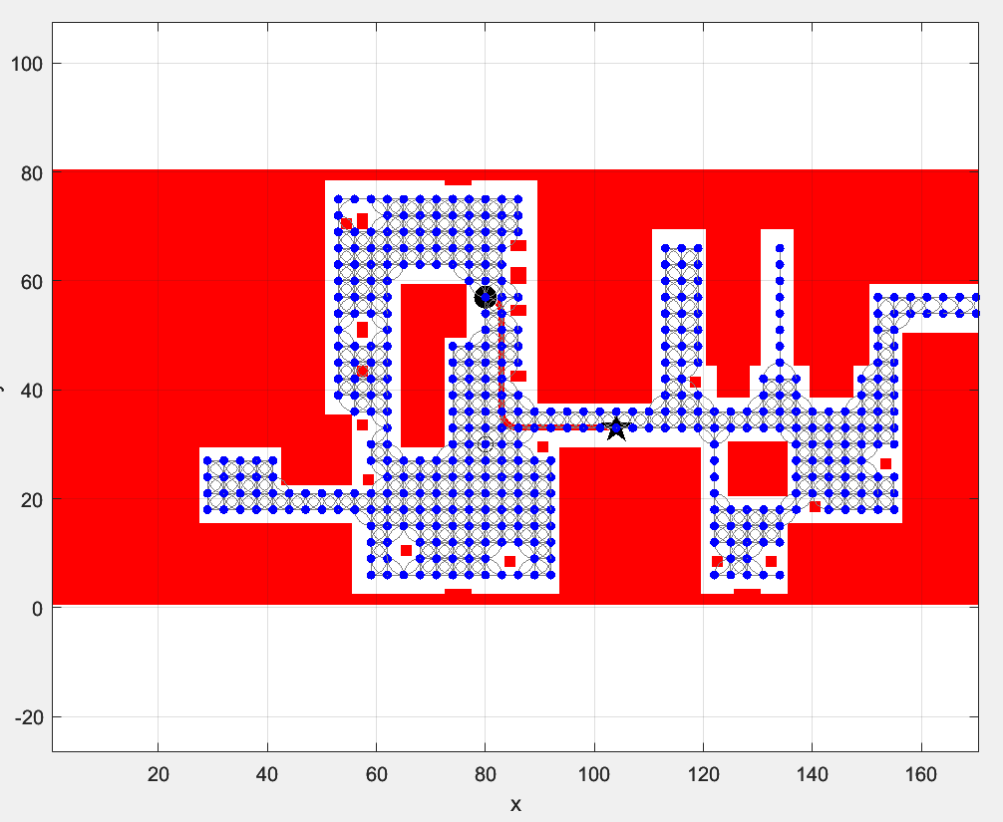
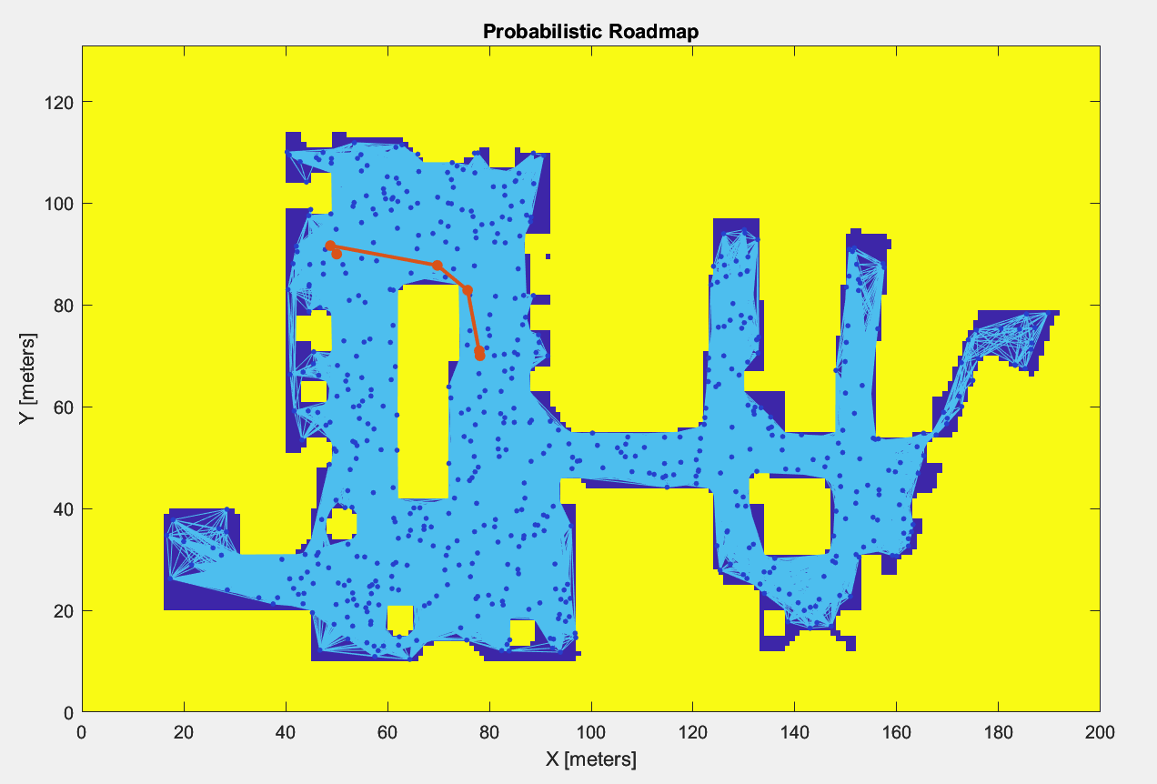
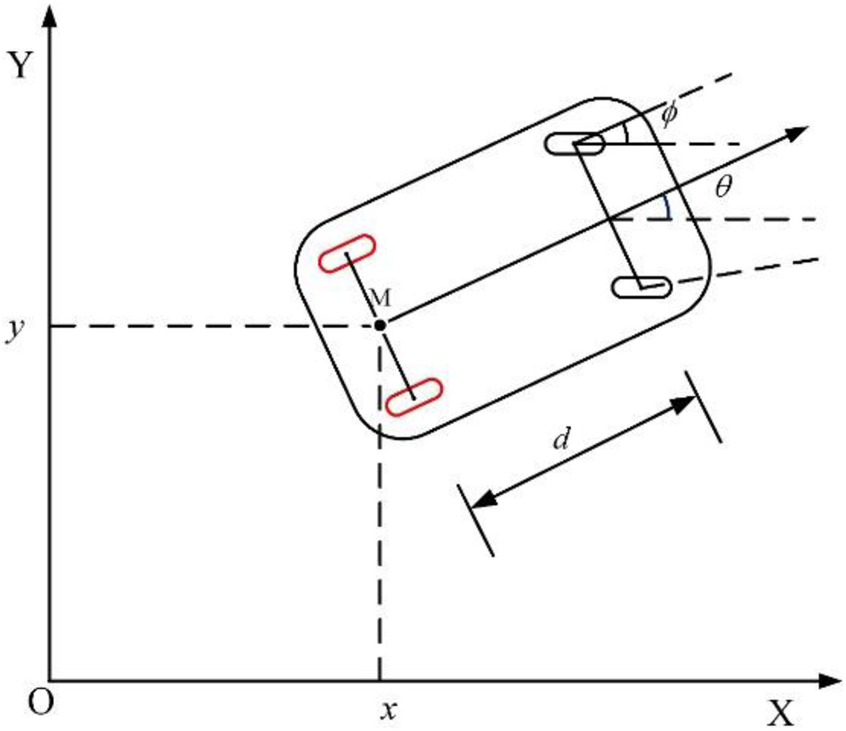
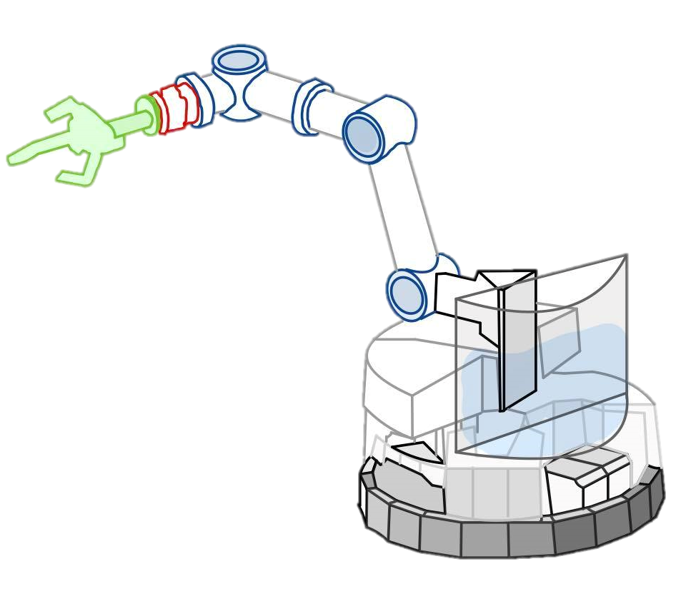
H2robot mobil robot som vanner planter på kjøpesenter
Car-like
Lattice planner
Sensorer

Slide 3
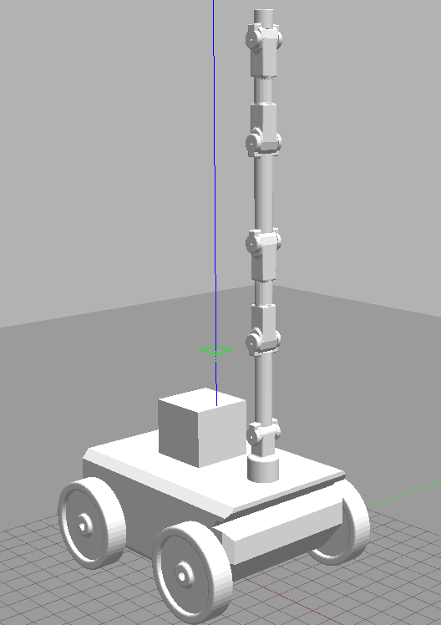
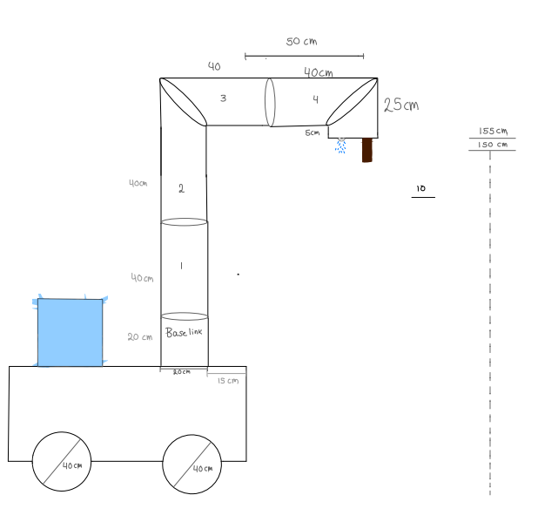

Ferdig design av robot
Mål for H2rObot:
Base:
1m lang
70cm bred
40cm høy
Hjulene:
40cm diameter
Vanntank:
Bredde: 28 cm
Lengde:28 cm
Høyde 26 cm
Arm:
Base link: 20cm
Link 1-4: 40cm
Link 5: 25cm

Slide 4
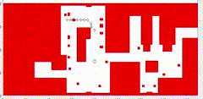
Navigasjon/simulering
Konfigurering av Målpunkt
"Inflate", dødsone på 1m
follow a trajectory
pure pursuit

Slide 5

Arm
5 DOF
20-150 cm
DH parametere
Gazebo
https://github.com/TillaEB/RobotikkSemOppg

